Slide 1
Integração TOTVS Educacional e Scientia Enterprise
Tanato Cartaxo – Novembro / 2013

Slide 2


Integração TOTVS Educacional e Scientia Enterprise
  Índice
I) Produtos e Conceitos do Scientia Enterprise
Scientia Enterprise
Portal Scientia
Produtos
Entidades
Usuários e Permissões
II) Arquitetura Scientia Enterprise
Bancos de dados
Imagens
III) SPDA e RDB
SPDA
LDF
RDB
IV) Integração Scientia
Parametrização
Exportação
Importação

Slide 3
Scientia Enterprise

Slide 4
Integração TOTVS Educacional e Scientia Enterprise
Scientia Enterprise – Syllabus Plus
O Scientia Enterprise é uma aplicação destinada a fazer o gerenciamento de horários e recursos de atividades.
Na integração com o sistema TOTVS Educacional, é possível que Turmas/Disciplinas cadastradas no TOTVS Educacional sejam enviadas para o Scientia Enterprise para fazer o planejamento de horários e recursos de cada Turma/Disciplina, permitindo assim a geração de um quadro de horários que pode ser importado de volta para que seja gerado os Planos de Aula.
Além dos cadastros básicos que o TOTVS Educacional integra com o Scientia, existem diversos outros cadastros e configurações disponíveis no Scientia Enterprise que permitem que seja feito uma alocação de horários e recursos otimizada, tanto de forma automática quando manual.

Slide 5
Integração TOTVS Educacional e Scientia Enterprise
Scientia Enterprise – Syllabus Plus
O Scientia Enterprise é formado por um conjunto de módulos especializados. Estes módulos trabalham interligados para permitir que o usuário realize todos os cadastros e planejamentos necessários para se cadastrar e agendar uma atividade.
Os módulos que compõem o Scientia Enterprise são uma nova interface construída para trabalhar sobre o antigo Syllabus+. Construídos em .Net utilizando a tecnologia ClickOnce podem ser acessados via um portal no (Internet Explorer) porém os aplicativos são baixados deste portal e rodam localmente.
Os quatro módulos utilizados são:
  AM – Authorization Manager
  RDM – Resource Data Manager
  ECP – Enterprise Course Planner
  TT – Enterprise Timetabler

Slide 6
Integração TOTVS Educacional e Scientia Enterprise
Scientia Enterprise – Syllabus Plus
É importante conhecer cada entidade do Scientia de forma isolada dos conceitos do TOTVS Educacional e também conhecer as relações entre entidades do Scientia Enterprise e TOTVS Educacional que foram estabelecidas para a integração.
Apesar de haver esta relação fixa, descrita na documentação de integração. Cada entidade do Scientia possui seus próprios conceitos e características que por muitas vezes divergem da forma que os conceitos são implementados no TOTVS Educacional.
Entender apenas os conceitos do Scientia ou apenas a relação destes conceitos com o TOTVS Educacional pode dar abertura a interpretações erradas do funcionamento da integração e levar a equívocos no momento de avaliar se uma situação é um erro, se pode ser classificado como uma melhoria ou ainda do que não há como ser integrado por motivos de divergência entre os conceitos dos produtos.

Slide 7
Integração TOTVS Educacional e Scientia Enterprise
Scientia Enterprise – Syllabus Plus
Observações Importantes:
A base de dados do Scientia Enterprise é anual, ou seja, ao final de cada ciclo de 52/65 semanas uma nova base deve ser criada. Os cadastros existentes podem ser migrados de uma base para outra, caso necessário.
No Scientia os intervalos de tempo são medidos por períodos, desta forma é necessário configurar o tempo de duração de cada período antes de fazer qualquer cadastro, toda duração de atividade/intervalo só pode ser agendado obedecendo um valor múltiplo deste período.
Nunca deve-se executar os aplicativos Scientia Enterprise do portal no servidor de aplicação do Syllabus +.

Slide 8
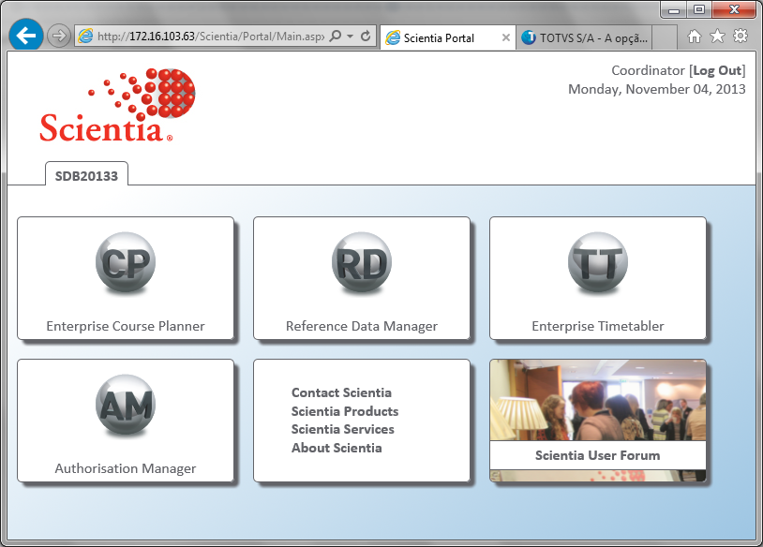
Integração TOTVS Educacional e Scientia Enterprise
Scientia Enterprise – Syllabus Plus

Slide 9
Integração TOTVS Educacional e Scientia Enterprise
AM – Authorization Manager
O Authorization Manager é o módulo que controla perfis de usuário e suas permissões no Scientia.
Diferente do TOTVS Educacional, não existe um controle de usuário por campo, estão disponíveis apenas opção de permissões de edição de campos chaves separada dos demais campos. Além de permissão de visibilidade e acesso à entidades.
É possível criar grupo de regras para aplicar a diversos perfis.

Slide 10
Integração TOTVS Educacional e Scientia Enterprise
RDM – Reference Data Manager
Reference Data Manager é o módulo do Scientia Enterprise destinado ao cadastro de recursos e suas características
Alguns exemplos de cadastros:
  Department
    Divisão de setores de uma instituição.
    Pode ser encadeada dentro de outros Departments.
  Staff
    Professores da instituição e outros funcionários que possam ser alocados em atividades, como por exemplo uma reunião.
  Location
    Sala de aula ou outro local que possa ocorrer uma atividade.

Slide 11
Integração TOTVS Educacional e Scientia Enterprise
RDM – Reference Data Manager
  Suitability
    Característica/Requisito, independente da entidade, como por exemplo uma disciplina que um professor pode lecionar ou um acesso de cadeirante à uma sala de aula.
  Zones
    Identificação de um agrupamento de locais, serve principalmente para medir distância em tempo entre os locais. Por exemplo, professor demora 20 minutos para deslocar de um prédio a outro, um aluno demora 30 minutos para fazer o mesmo percurso.
  Named Availability Pattern
    Período de tempo que pode ocorrer uma atividade, semanas e horas do dia. Neste cadastro deve ser inserido um cadastro referente a cada combinação de Período Letivo e Turno existente no TOTVS Educacional.

Slide 12
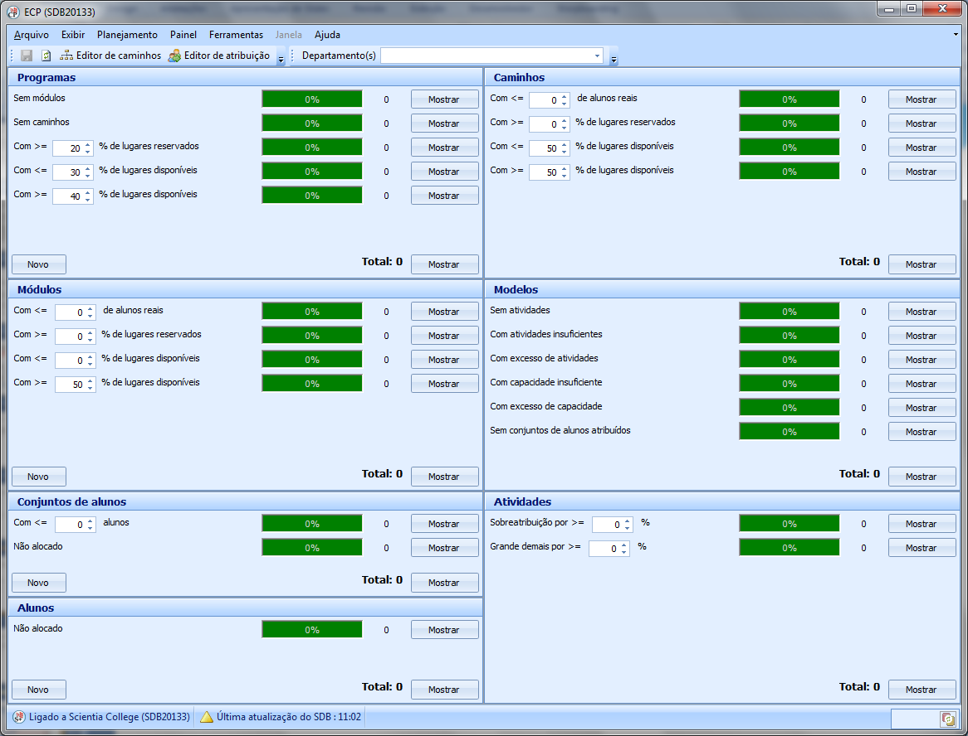
Integração TOTVS Educacional e Scientia Enterprise
ECP – Enterprise Course Planner

Slide 13
Integração TOTVS Educacional e Scientia Enterprise
ECP – Enterprise Course Planner
Enterprise Course Planner é o módulo que permite o usuário a fazer o planejamento do curso, criando Programas de Estudo, Módulos, Templates de Atividade e suas Atividades.
Algumas entidades de planejamento de curso:
  POS
  Module
  ActivityTemplate
  Activity
  StudentSet
  Students

Slide 14
Integração TOTVS Educacional e Scientia Enterprise
ECP – Enterprise Course Planner
  POS – Programme of Study
  É o cadastro de um programa de estudo que contém uma série de Modules (Turmas/Disciplinas) que devem ser cursadas por um aluno no período letivo.
  Module
  Module é o cadastro de um agrupador de atividades do Scientia, na integração do TOTVS Educacional, será relacionado um Module para cada Turma/Disciplina integrada.
  ActivityTemplate
  São templates que definem quantas atividades serão necessárias e como estas atividades serão geradas para cada Module. Algumas informações de Turma/Disciplina são integradas neste cadastro. Subturma também é integrada neste cadastro.

Slide 15
Integração TOTVS Educacional e Scientia Enterprise
ECP – Enterprise Course Planner
  Activity
  É um registro gerado pelo Scientia no Enterprise Course Planner para que sejam feitas as alocações de Staff, Location e Duração.
  StudentSet
  É o cadastro de um “grupo de alunos”, este cadastro é utilizado apenas para gerar choque de horário entre as atividades.

Slide 16
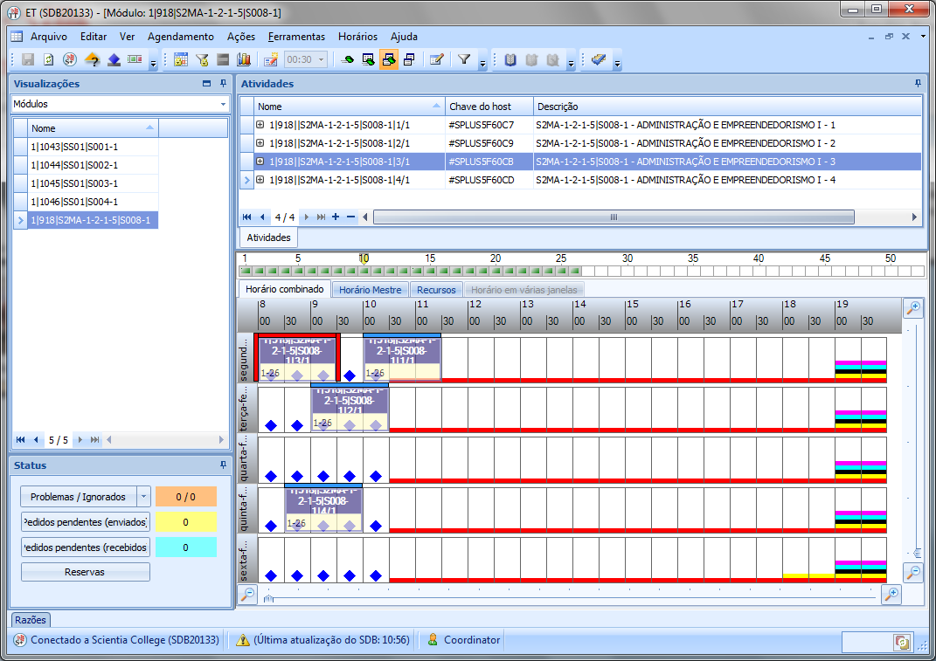
Integração TOTVS Educacional e Scientia Enterprise
TT – Enterprise Timetabler

Slide 17
Integração TOTVS Educacional e Scientia Enterprise
TT – Enterprise Timetabler
Enterprise Timetabler é o módulo que tem como principal função alocar recursos e horários a atividades.
Algumas funcionalidades do Timetabler:
  Automatic/Manual Scheduling
  Unscheduling, Rescheduling
  Sequencing
  Split/Group

Slide 18
Arquitetura Scientia Enterprise

Slide 19
Integração TOTVS Educacional e Scientia Enterprise
Bancos de Dados do Scientia
SPDA
SDB
RDB
TOTVS Educacional

Slide 20
Integração TOTVS Educacional e Scientia Enterprise
Bancos de Dados do Scientia
  SPDA – Syllabus Plus Data Adaptor: É o banco que contém as tabelas temporárias de integração. Neste banco são inseridas todas as informações de envio de dados da integração. Após a exportação para este banco deve ser executado o processo de extração de dados do SPDA para que estes dados sejam inseridos no banco oficial do Scientia (SDB).
SDB – Scientia DataBase: O banco oficial que contém todas as informações internas do Scientia Enterprise.
  RDB – Reporting DataBase: É o banco que contém as views de retorno, com um espelho das informações que existem no SDB tratadas para formatos convencionais para facilitar a exportação

Slide 21
Integração TOTVS Educacional e Scientia Enterprise
Imagens
Sistema Fat Client Offline
Toda a regra de negócio está localizada no client, que funciona independente de conexão com o servidor de dados. Para isto o Scientia Enterprise baixa uma imagem do banco de dados para a máquina local do usuário.
Por este motivo, toda alteração feita pelo usuário nos registros, além de salvas na imagem devem ser aplicadas no servidor após terminar as edições, processo conhecido como Write-back.

Slide 22
Integração TOTVS Educacional e Scientia Enterprise
Imagens Scientia
SDB
DataBase
SDB Image
SPDA Image
Scientia Enterprise
SPDA
Server
Client

Slide 23
Integração TOTVS Educacional e Scientia Enterprise
Imagens
Existem duas imagens utilizadas pelo Scientia Enterprise, uma é a Imagem padrão do sistema, que é baixada automaticamente para todos os clients ao executar qualquer módulo do Scientia Enterprise e é compartilhada localmente entre estes módulos.
A segunda imagem é uma imagem exclusiva para o processo de extração de dados do SPDA, esta é ligada ao mesmo banco de dados que a imagem normal.
Após a execução do processo de extração de dados do SPDA, as informações coletadas da base de integração devem ser aplicadas no banco de dados pelo Syllabus+.

Slide 24
SPDA e RDB

Slide 25
Integração TOTVS Educacional e Scientia Enterprise
SPDA
SPDA é um aplicativo do Scientia Enterprise que tem como função ler informações de um banco de dados e extrair estas informações para dentro do Scientia Enterprise.
Para o funcionamento deste aplicativo é importante destacar o uso de 3 arquivos:
  SPDA Image: É a imagem espelho do banco SDB que serão importados estes dados, após a importação os dados estarão salvos neste imagem e para que fique disponível para os usuários é necessário subir as alterações para o banco “Write-back”.
  LDF – Link Definition File: Arquivo .ini que possui um mapeamento de um banco de dados com classes e propriedades do Scientia Enterprise.
  LHF – Link Helper Function: Dll COM, normalmente desenvolvida em VB6, para realizar funções de tratamento de dados e/ou funções internas no Scientia durante o processo de extração de dados. (Não utilizada atualmente pela integração com o TOTVS Educacional)

Slide 26
Integração TOTVS Educacional e Scientia Enterprise
SPDA
Principais configurações:
  Escolher um arquivo LDF – Link Definition File (Fixo no caso da integração TOTVS Educacional)
  Configurar a “Connection String” com o banco de dados SPDA, escolhendo o banco de dados origem.
  Configurar para descartar os registros após a leitura na base origem, no caso da integração do TOTVS Educacional, caso não sejam descartados estes registros, eles serão lidos pela importação todas as vezes que o processo for executado.
  Configurar a imagem intermediária que serão inseridos os dados (SPDA), esta precisa ser uma imagem registrada no Syllabus+.

Slide 27
Integração TOTVS Educacional e Scientia Enterprise
SPDA
O SPDA é um aplicativo que pode ser rodado manualmente ou automaticamente em horários/intervalos de tempo pré-definidos.
Durante o processo de importação é possível escolher quais entidades serão importadas para o Scientia Enterprise.
Para garantir que a LDF está funcionando corretamente, existe o processo de validação de LDF que é dividido em duas etapas
  Validação do banco de dados: Valida se as tabelas e colunas indicadas na LDF estão de acordo com as colunas e tabelas no banco especificado como origem.
  Validação de entidades do Scientia: Valida se as classes e propriedades indicadas na LDF existem dentro do Scientia Enterprise e permitem importação direta. Para esta validação é necessário estar conectado com a imagem do Scientia.

Slide 28
Integração TOTVS Educacional e Scientia Enterprise
SPDA - LDF
Link Definition File – Exemplo de mapeamento.
BEGIN-CLASS StaffMember, TblStaffMain, HostKey
Name,StaffName
HostKey,StaffHostkey
Description,StaffDescription
Department,StaffDepartmentHostkey
END-CLASS
RELATIONSHIP StaffMember, StaffHostkey, SharedWithDepartments, DepartmentHostkey, TblStaffSharedWithDepartments
BEGIN-CLASS <Objeto do Scientia>, <Tabela da base SPDA>, <Chave do objeto>
<Propriedade da classe>,<Coluna da tabela>
END-CLASS
RELATIONSHIP <Objeto do Scientia>, <Chave da tabela>, <Propriedade de relação no Scientia>, <Chave de relação>, <Tabela da base SPDA>

Slide 29
Integração TOTVS Educacional e Scientia Enterprise
SPDA
SPDA
SDB Database
SPDA Image
SPDA Database
WB

Slide 30
Integração TOTVS Educacional e Scientia Enterprise
RDB
RDB – Reporting Database é a base de dados que contém todas as views de retorno de dados do Scientia.
A base de dados do RDB não possui vínculos diretos com a base SDB, para que seja atualizado as informações das views do banco de relatórios, é necessário rodar o processo “Run Scheduled Extract” na pasta de instalação
Este processo pode ser rodado manualmente sempre que necessário e/ou pode ser configurado para rodar em horários específicos utilizando o Agendador de Tarefas do Windows (Windows Task Scheduler).
A configuração do RDB é bastante simples, utilizando o wizard que é criado na instalação do RDB, o usuário necessita apenas selecionar a base de dados origem (SDB) e a base de dados destino (RDB).

Slide 31
Integração

Slide 32
Integração TOTVS Educacional e Scientia Enterprise
Parametrização
Parâmetros a serem configurados no TOTVS Educacional
  Utiliza integração com Scientia
  Tipo de banco de dados (Oracle ou SQL Server)
  Banco de dados de Exportação
  Banco de dados de Importação
  Permitir atualização de Turma/Disciplina com dados de pagamento do professor aprovado
Cadastrar previamente os Períodos Letivo/Turno no Scientia Enterprise de acordo com a norma na documentação de integração.

Slide 33
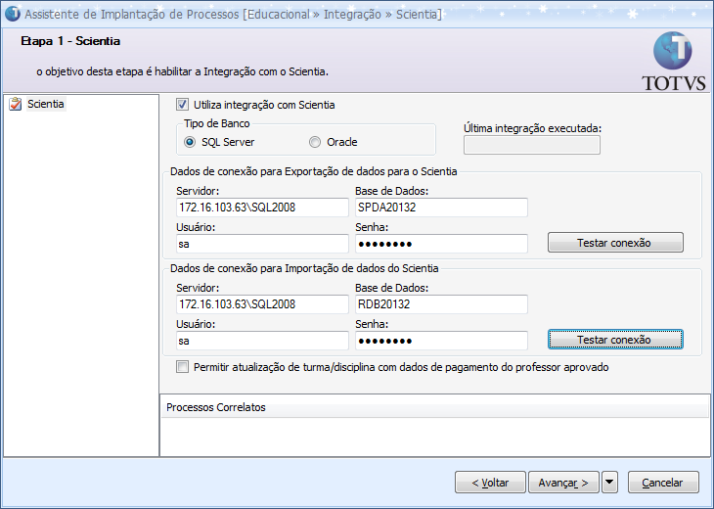
Integração TOTVS Educacional e Scientia Enterprise
Parametrização

Slide 34
Integração TOTVS Educacional e Scientia Enterprise
Parametrização
Parâmetros a serem configurados no TOTVS Educacional
  RM.Host.exe.config
  <add key="BadSyntaxlogEnabled" value="False" />
Parâmetros a serem configurados no Scientia Enterprise
  Configuração de duração de período
  Banco de dados RDB - Permissão do rdowner ao usuário de conexão ao banco.
  Cadastros dos Named Availability Pattern (Padrão de disponibilidade) de acordo com os Períodos Letivos/Turnos que serão integrados.

Slide 35
Integração TOTVS Educacional e Scientia Enterprise
Processo de Exportação
Tabela de relação de entidades de exportação:
TOTVS Educacional | Scientia Enterprise
Contexto (Coligada, Filial e Nível de Ensino) | Department
Professor | Staff
Disciplina Autorizada | Suitability
Campus
Prédio
Bloco
Turma | POS - Programme of Study
 | Student Set
Turma Disciplina | Module
 | Activity Template
Subturma
Prédio | Zone
Sala | Location

Slide 36
Integração TOTVS Educacional e Scientia Enterprise
Processo de Exportação
No processo de exportação de dados para o Scientia Enterprise temos as seguintes funcionalidades:
  Lista de Períodos Letivos: Devemos selecionar o(s) Período(s) Letivo(s) que serão integrados dentro da lista de Períodos Letivos com status aberto.
  Filtros de Filial e Nível de Ensino: Caso deseje, pode-se selecionar a Filial e/ou o Nível de Ensino e aplicar o filtro para restringir a lista de Períodos Letivos. Estes parâmetros também influenciam na seleção de Turmas/Disciplinas na próxima etapa do processo.
  Data da última exportação: Este parâmetro possibilita a opção de enviar todos os dados novamente ou enviar apenas os registros que foram alterados a partir de uma data, que possui como padrão a data da última integração. Na primeira exportação é obrigatório o envio de todos os registros.

Slide 37
Integração TOTVS Educacional e Scientia Enterprise
Processo de Exportação
Na segunda tela de exportação de dados temos a parte da seleção de Turmas/Disciplinas
  Quantidade de aulas semanais: Este parâmetro indica quantos Templates de Atividade serão gerados para as Turmas/Disciplinas que não possuem o campo de Quantidade de Aulas preenchido.
  Enviar todas as Turmas/Disciplinas dos Períodos Letivos selecionados: Este parâmetro determina que o processo envie todas as Turmas/Disciplinas existentes nos Períodos Letivos, Filial e/ou Nível de Ensino selecionados.
  Filtros de Matriz Aplicada e Carga Horária: Caso não deseje enviar todas as Turmas/Disciplinas dos Períodos Letivos selecionados, utilize estes filtros para restringir as Turmas/Disciplinas que deseja enviar. O filtro de carga horária busca na Grade ou Turma a carga horária dependendo do Nível de Ensino da Turma/Disciplina.

Slide 38
Integração TOTVS Educacional e Scientia Enterprise
Processo de Exportação
As tabelas de integração existentes no banco SPDA são as seguintes:
  TblDepartmentMain
  TblLocationMain
  TblLocationPrimarySuitability
  TblLocationSharedWithDepartments
  TblStaffMain
  TblStaffPrimarySuitability
  TblStaffSharedWithDepartments
  TblSuitabilityMain
  TblZoneMain
  TblPOSMain
  TblStudentSetMain
  TblStudentSetModules
  TblModuleMain
  TblActivityTemplateMain
Mais informações sobre cada tabela e seus conteúdos estão disponíveis na Documentação do projeto.

Slide 39
Integração TOTVS Educacional e Scientia Enterprise
Processo de Importação
No processo de importação, serão importados apenas os modules que possuírem atividades geradas no Scientia Timetabler.
O usuário tem opção de filtrar as Turmas/Disciplinas que deseja importar ou pode escolher importar todas as informações.
Além das Turmas/Disciplinas, temos as seguintes opções de importação:
  Atualizar turma/disciplina que contenha plano de aula gerado: Permite atualizar informações de Turmas/Disciplinas que já possuam planos de aula gerados. Quando marcada está opção os planos de aula serão excluídos das Turmas/Disciplinas
  Atualizar turma/disciplina com dados de pagamento de professores aprovado: Permitem atualizar informações de Turmas/Disciplinas que contenham professores com dados de pagamento aprovados. Está opção só estará disponível se os parâmetros de sistema “Permitir atualização de Turma/Disciplina com dados de pagamento do professor aprovado” e “Utilizar controle de alteração de registro com o item professor da Turma/Disciplina” estiverem marcados.

Slide 40
Integração TOTVS Educacional e Scientia Enterprise
Processo de Importação
Tabela de relação de entidades de importação:
Scientia Enterprise | TOTVS Educacional
Activity | Professor da Turma Disciplina
 | Horário da Turma Disciplina
 | Sala do horário da Turma Disciplina

Slide 41
Integração TOTVS Educacional e Scientia Enterprise
Processo de Importação
Validações de importação que impedem a atualização da Turma/Disciplina:
  Verifica se o período letivo e o código do turno das atividades estão compatíveis entre TOTVS Educacional e Scientia Enterprise.
  Verifica se a Turma/Disciplina existe.
  Verifica se a Turma/Disciplina está ativa
  Verifica se a Turma/Disciplina não é gerenciada
  Verifica se o período letivo está encerrado
  Verifica se existe algum aluno matriculado na Turma/Disciplina
  Verifica se tem Plano de Aula gerado (e parâmetro da tela do processo)
  Verifica se utiliza controle de aprovação no professor da Turma/Disciplina
  Validar se o horário da atividade existe no cadastro de horário do TOTVS Educacional para o turno definido na Turma/Disciplina.
  Subturma deve existir no TOTVS Educacional

Slide 42
Integração TOTVS Educacional e Scientia Enterprise
Processo de Importação
Validações feitas no processo de Importação
  Se o sistema estiver parametrizado para utilizar controle de alteração de registro e o item professor da Turma/Disciplina estiver marcado. Neste cenário deverá ser avaliado se existe algum cadastro já aprovado, para estes casos o parâmetro de integração com o Scientia “Permitir atualização de Turma/Disciplina com dados de pagamento do professor aprovado” e o item do processo “Atualizar Turma/Disciplina com dados de pagamento de professores aprovado” serão avaliados em conjunto, se pelo menos um deles estiver desmarcado o sistema levantará um erro.
  Quando o parâmetro do sistema “considerar somente disciplinas autorizadas dos professores” estiver marcado deve-se validar se o professor alocado à atividade está autorizado a lecionar a disciplina dentro do TOTVS Educacional, caso não esteja associado, impede a importação do professor para a Turma/Disciplina.
Ao final da importação o processo valida se existe choque de horário de Sala e Professor e grava no Log de importação.

Slide 43
Integração TOTVS Educacional e Scientia Enterprise
Fluxo de integração
Exportação de Dados
SPDA
RDB
Importação
de Dados
No TOTVS Educacional, menu de integração do Scientia, executar o processo: Exportação de dados para o Scientia Enterprise
No SPDA, executar o processo de extração de dados
Menu: Interface > Extract Data From TransferTables
Selecionar as entidades que deseja importar para o Scientia
No TOTVS Educacional, menu de integração do Scientia, executar o processo: Importação de dados do Scientia Enterprise
Após agendar tarefas no Scientia Enterprise, executar o aplicativo de atualização do RDB:
Run Scheduled Extract

Slide 44


Integração TOTVS Educacional e Scientia Enterprise
  Questões
Palestrante
Tanato Cartaxo
tanato.coelho@totvs.com.br

